Slide 1
Sistemas de Inteligencia Artificial
Algoritmos Genéticos
Betina Cynthia Mamani
Dario Sneidermanis
Dario Susnisky

Slide 2
Algoritmos Genéticos: Componentes
Población
Individuo
Locus
Alelo
Función de Fitness
Operaciones Genéticas

Slide 3
Algoritmos Genéticos: Componentes
Población -> Redes neuronales
Individuo -> Red neuronal, matriz de pesos
Locus – Alelo -> Un peso de la red
Función de Fitness -> 1 /Error cuadrático medio
Operaciones Genéticas -> Crossover + Mutación + Backpropagation

Slide 4
Algoritmos Genéticos: Mutación
Individuo
Locus
Individuo no uniforme
Locus no uniforme

Slide 5
Algoritmos Genéticos: Mutación

Slide 6
Algoritmos Genéticos: Crossover
Cruce de un punto
Cruce de dos puntos
Uniforme
Anular

Slide 7
Algoritmos Genéticos: Crossover

Slide 8
Algoritmos Genéticos: Selección
Ruleta
Universal
Boltzman
Elitismo
Torneos
Mixto 1
Mixto 2

Slide 9
Algoritmos Genéticos: Selección (padres)

Slide 10
Algoritmos Genéticos: Selección (reemplazo)

Slide 11
Algoritmos Genéticos: Reemplazo
Método 1
Método 2
Método 3

Slide 12
Algoritmos Genéticos: Reemplazo

Slide 13
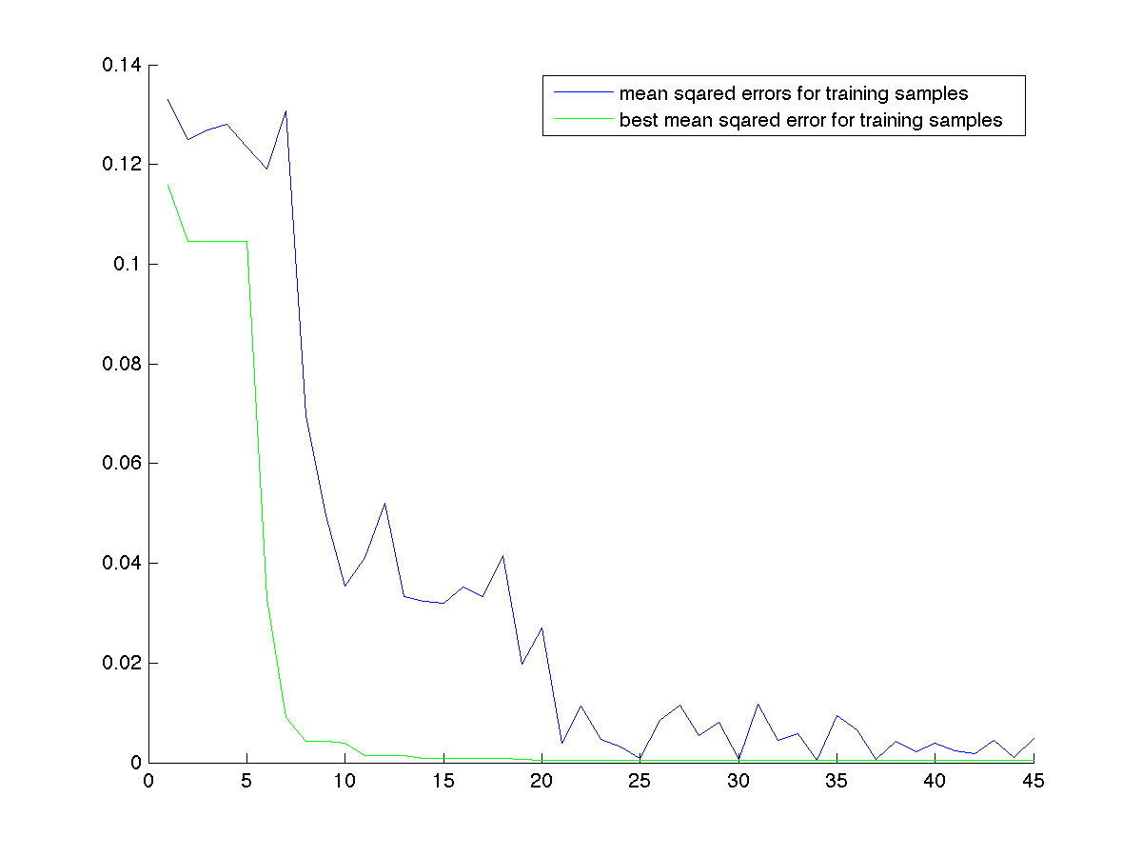
Algoritmos Genéticos: Resultados

Slide 14
Mejor individuo conseguido
Error cuadrático medio para 300 inputs (entrenamiento):
0.00036
Error cuadrático medio para todos los inputs:
0.00040

Slide 15
Comparación: RNA vs AG

Slide 16
Algoritmos Genéticos: Conclusiones
Elitismo es bueno para apareamiento pero malo para reemplazo.
Sin backpropagation se aprende muy lento.
Los mejores valores de los algoritmos de RNA y GA son similares.
Sin embargo GA los alcanza con más constancia.

